Slide 1
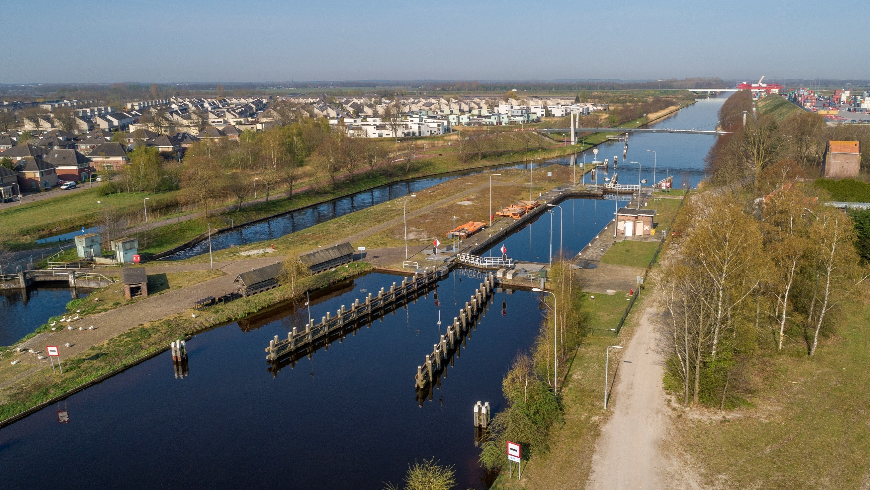
Marktconsultatie
Wilhelminakanaal Sluis II
WELKOM BIJ:
2 juni 2020

Slide 2
Opbouw van de webinar
Doel marktconsultatie
Toelichting project
Toelichting vragen aan de markt
Vervolgproces

Slide 3
Huishoudelijke mededelingen
1 uur, max 1,5 uur.
Microfoon dempen.
Vragen tussendoor via chatbox.
Tenderned
Vragen worden enkel opgenomen in NvI indien achteraf ook gesteld via Tenderned.
Slides zijn genummerd, hieraan kan gerefereerd worden.
Presentatie is ook beschikbaar gesteld op Tenderned.
Er kunnen geen rechten worden ontleend aan hetgeen wat hier vermeld wordt
Het al dan niet meedoen aan een marktparticipatie heeft geen consequenties (voor- of nadeel) voor een eventueel latere aanbesteding.

Slide 4
Introductie sprekers van onze kant
Franklin Thijs – projectmanager
Ingrid Klokke - Interne opdrachtgever RWS – GPO
Frank Scheffer – contractmanager
Peter de Koning – contractadviseur (regie chatbox)
IPM-team samengesteld vanuit Rijkswaterstaat, gemeente Tilburg en Provincie Noord-Brabant

Slide 5

Marktconsultatie en transitie in GWW sector
Openheid & transparantie
Goed opdrachtgeverschap
Bevorderen samenwerken
Realistisch contract (planning, risicoverdeling)
Ruimte voor innovatie

Slide 6

Doel marktconsultatie
Start samenwerking
Overdracht kennis
Hulp bij de laatste puzzelstukjes (kritische blik gevraagd)

Slide 7
Inhoud
Doel marktconsultatie
Toelichting project
Toelichting vragen aan de markt
Vervolgproces

Slide 8
Projectdoelstelling
Het Wilhelminakanaal tussen instroom Donge en Sluis III opwaarderen van klasse II naar klasse IV scheepvaart.
Ten behoeve van:
verbetering bereikbaarheid watergebonden Tilburgse bedrijven;
meer kansen voor de lokale economie; en
stimulans goederenvervoer over water.

Slide 9
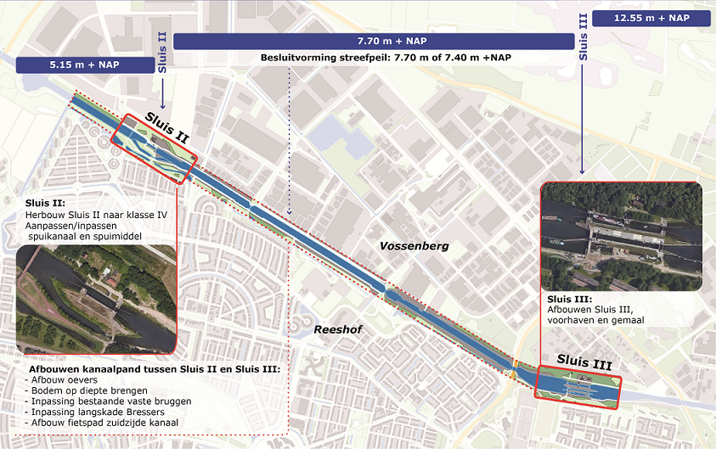
Scope

Slide 10


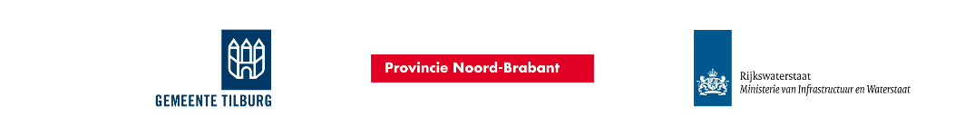
Samenwerkingsproject

Slide 11
Missie en Visie
Samen kunnen wij het maken!
Missie: Het project verbindt de betrokken partijen, inclusief de omgeving en de markt.
Visie: Duurzame oplossing met oog voor beheer en onderhoud voor 100 jaar.

Slide 12

Projectdoelstellingen
Planning : Q4 2023
Omgeving : tevreden omgeving
Opleveren en overdragen : Met beheerder
Duurzaamheid : CO2 & milieukosten: 100 jaar vooruit denken
Veiligheid: Aantoonbaar veilig werken

Slide 13
Raakvlakken
Fase 1,5 Opwaardering Wilhelminakanaal
Realisatie nieuwe bediencentrale Tilburg 2021-2025
Sluizenprogramma Rijkswaterstaat
Project InnovA58

Slide 14
Planning
Huidige streefdata:
Q1-2021 Start aanbesteding
Q4-2021 Definitieve gunning
Q4-2021 Start voorbereiding realisatie
Q3-2022 Start realisatie
Q4-2023 Openstelling voor klasse IV schepen
Q2-2024 Oplevering en start onderhoud
Q2-2025 Overdracht

Slide 15
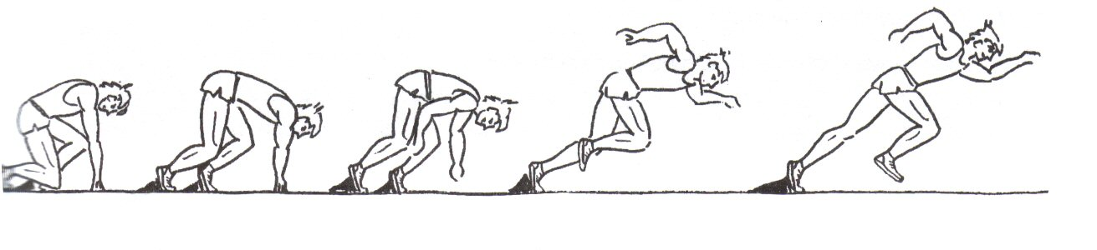
Waar staan we nu?
Inkoopplan is afgerond en ondertekend
Voortgang aanbestedingsdossier op 50-70%
KAD 50-70 afgelopen week afgerond
Besluit streefpeil op 7,70 m +NAP
Bestuursovereenkomst in concept
Omgeving is aangehaakt

Slide 16

Welke uitdagingen liggen voor ons:
Eerstvolgende mijlpaal in planvormingsfase:
KAD95/Gate review/Projectbesluit (september – december 2020)
Uitdagingen op de weg:
1. Samenwerken op afstand tot minimaal 1 september
2. Stikstof in uitvoeringsfase & gebruikersfase
3. Goede risicoverdeling met markt
4. Invulling dialoog met de markt (trechterdocument)
5. Blijven borgen van integraliteit
6. Opdrachtgever en beheerder op 1 lijn houden
7. Goed betrekken omgeving in deze tijd met online ontmoeten
8. Projectplan Waterwet op tijd gereed

Slide 17
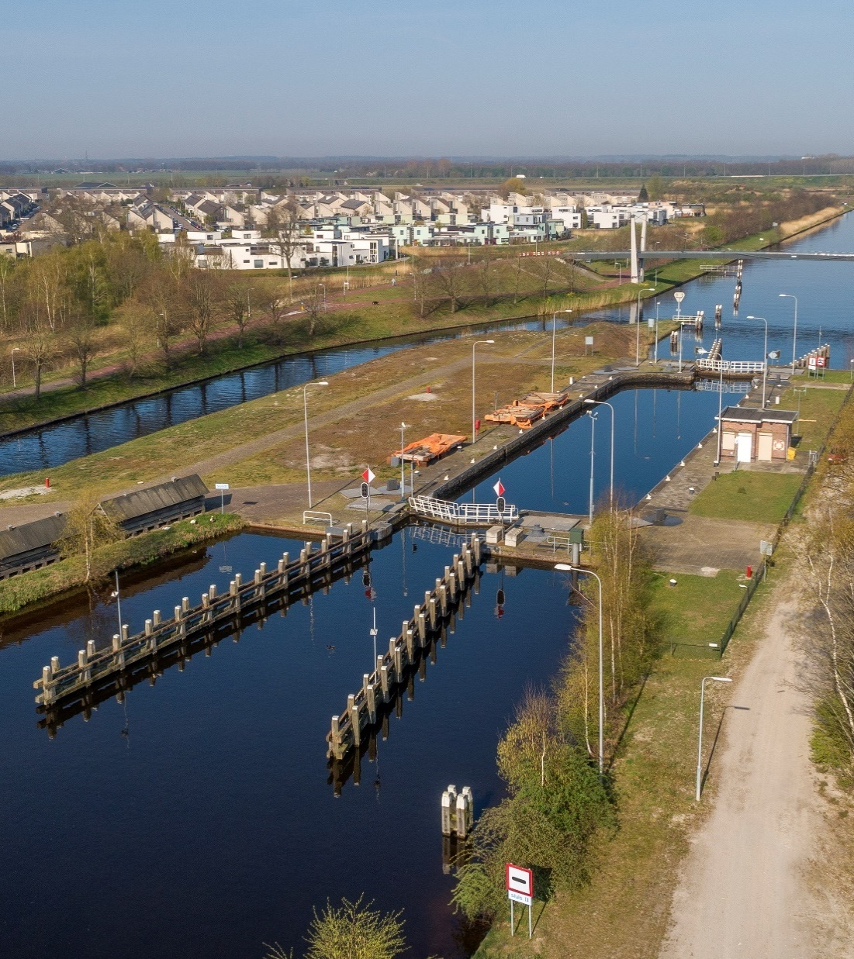
Beantwoording binnengekomen vragen.
Dan door naar Frank Scheffer
WILHELMINAKANAAL SLUIS II

Slide 18

Afwegingen contract & aanbesteding
Contractvorm : D&C + 1 jaar onderhoud
Aanbestedingsprocedure : Concurrentie Gerichte Dialoog Light
BPKV: kwaliteitswaarde van 40 tot 60% voor:
  duurzaamheid,
  minder hinder, en
  Risicobeheersing.

Slide 19
Concurentiegerichte dialoog light
1. Selectie gegadigden – jan/febr 2021
(geschiktheidseisen & uitsluitingsgronden)
2. Trechtering naar 4 gegadigden – maart/april 2021
(trechterdocument o.b.v. één gunningscriterium)
3. Dialoog gesprekken – mei/juni 2021
(Doel: aanscherping contract)
4. Inschrijving – juli 2021
(maximaal 4 partijen)
5. Gunning – sept/okt 2021
(o.b.v. BPKV)

Slide 20
Inhoud
Doel marktconsultatie
Toelichting project
Toelichting vragen aan de markt
Vervolgproces

Slide 21

Korte toelichting 7 thema’s met vragen:
  risicoverdeling
  duurzaamheid & LCC
  innovatie
  planning
  stremming
  BPKV-criteria
  beheersing risico IA

Slide 22
Thema: risicoverdeling OG - ON
  Wens OG: gezamenlijk risicomanagement.
  Goed risicodossier en risicoverdeling OG – ON. Bijlage A is de start.
  Onderzoeken om risico’s te beheersen, zie bijlage E.
  Vragen:
  Zijn onderzoeken voldoende voor realisatie van het werk? Wat ontbreekt?
  Welke risico’s mist u?
  Eens met gezamenlijk risicomanagement?

Slide 23

DUURZAAMHEIDSAMBITIES
Thema: duurzaamheid & LCC
2030 energieneutraal;
2030 klimaatneutraal;
2030 circulair werken;
2030 50% minder primaire grondstoffen; en
2050 geen afval.

Slide 24
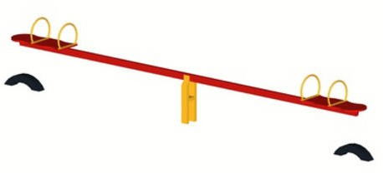
Thema: duurzaamheid & LCC
= projectdoel.
Grote winst te behalen bij:
    energiebesparing
    materiaalstromen
stimulans in
BPKV
voorschrijven
in contracteisen
Vragen:
Wat kan de opdrachtgever doen?
Hoe kan de markt onderscheidend zijn?

Slide 25
Thema: duurzaamheid & LCC
LCC 100 jaar
Levensduurkosten zo laag mogelijk
Ontwerpkeuzes zijn bepalend
Uitdaging:
Markt stimuleren om te innoveren om de LCC te verlagen
Waar liggen kansen en risico’s?
Stikstof
STAGE klasse IV goed uitgangspunt bij Aerius berekening?

Slide 26
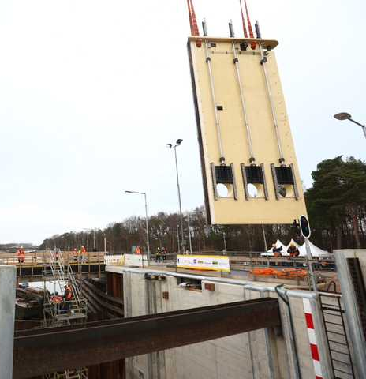
Thema: innovatie
Innovaties op:
Product
Proces, en/of
Samenwerking.
Bijdrage aan:
Projectdoelstellingen
Ontwikkelingen markt
Uitdagingen / vragen:
Voorkomen verlies van goede ideeën in inschrijvingsfase
Voorkomen belemmeringen voor innovaties (en wat kan OG hierin doen?)
Opschalen van innovaties naar andere projecten

Slide 27
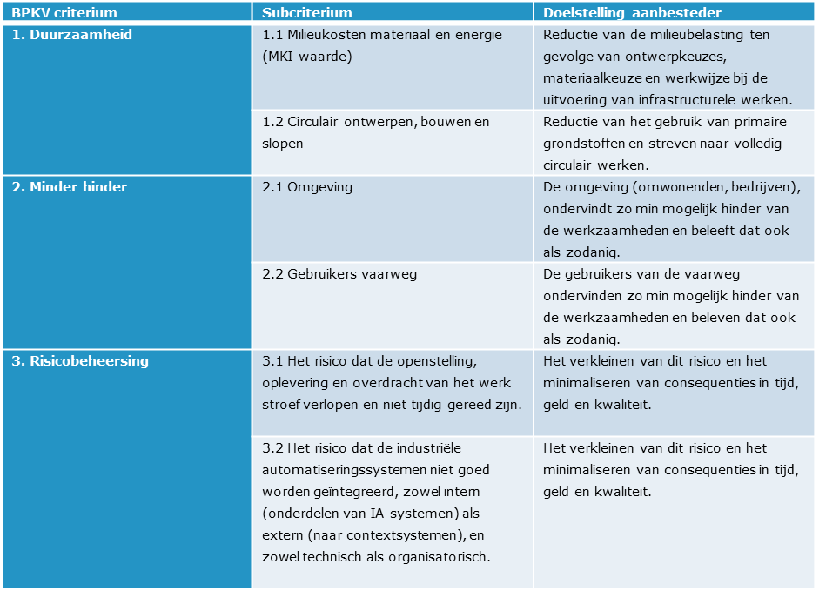
Thema: BPKV-criteria
Doel BPKV:
Optimale meerwaarde voor het project en bijdragen aan het stimuleren van innovatie en creativiteit in de GWW sector.
3 BPKV-criteria:
Wat vindt u van deze criteria?
Welke informatie heeft u nodig om uw meerwaarde te tonen?

Slide 28
Thema: BPKV-criteria
Trechtering:
Wat ziet U als geschikt BPKV-criterium voor trechteringsdocument?
En welke informatie heeft U hierbij nodig?

Slide 29
Thema: planning
De volgende mijlpalen staan in de planning (onder voorbehoud):
Definitieve gunning: Q4 2021
Start realisatie: Q3 2022
Ingebruikname: Q4 2023
Oplevering en start onderhoud: Q2 2024
Overdracht: Q2 2025
Is dit realistisch?
En wat moet de opdrachtgever doen om haalbaarheid te vergroten?

Slide 30

Thema: stremming
DILEMMA:
Stremming aanvraagduur = 52 weken
Risico: aannemer moet wachten met uitvoering
Oplossing: OG vraagt stremming vooraf aan
Maar welke stremming vraagt OG aan?
Verschuiven van de aangevraagde stremmingsperiode is vrijwel onmogelijk.
Vragen:
Wenselijk dat opdrachtgever vooraf stremming aanvraagt?
Zo ja, voor hoe lang?
En welke risico’s ziet u wanneer OG stremming aanvraagt?

Slide 31
Thema: beheersing risico IA
Uitdagingen
IA is complex en heeft vele raakvlakken
IA bij in gebruik name sluizen (testfase) bron van discussie en vertraging
Ontwikkeling nieuwe bediencentrale Tilburg
Beheersing:
Toepassen van uniform koppelvlak
Scope IA afgebakend in V-model
IA opgenomen als BPKV-criterium
Vragen gericht op:
Wat vindt u van het V-model met opgenomen stappen en documenten?
Welke mogelijkheden ziet u om risico’s rondom IA verder te beheersen?

Slide 32
Inhoud
Doel marktconsultatie
Toelichting project
Toelichting vragen aan de markt
Vervolgproces

Slide 33
Vervolgproces
1. Afronden Webinar:
presentatie op Tenderned
NvI opstellen o.b.v. schriiftelijk gestelde vragen op Tenderned
2. Indienen antwoorden
t/m 17 juni indienen
analyse door projectteam
verbeteren aanbestedingsdossier/ contract
3. Individuele of plenaire sessies
o.b.v. gegeven antwoorden volgen individuele of plenaire sessies,
sessies in eerste week van juli (streven),
sessies worden twee weken vooraf ingepland.

Slide 34
Verslaglegging van plenaire en/of individuele sessies
met geanonimiseerde resultaten van de sessies
bedrijfsgevoelige informatie wordt niet gedeeld
vertrouwelijke informatie blijft binnen het projectteam
Verslag wordt gepubliceerd op TenderNed

Slide 35
Dank voor uw aandacht
Beantwoording binnengekomen vragen
WILHELMINAKANAAL SLUIS II

Slide 36
Dank voor uw deelname en dank alvast, voor het beantwoorden van de vragen.
Graag tot horens en tot ziens,
WILHELMINAKANAAL SLUIS II

